Slide 1
成功的忍耐
我的弟兄们，你们落在百般试炼中，都要以为大喜乐；因为知道你们的信心经过试验，就生忍耐。但忍耐也当成功，使你们成全、完备，毫无缺欠。(雅一:２-４)

Slide 2
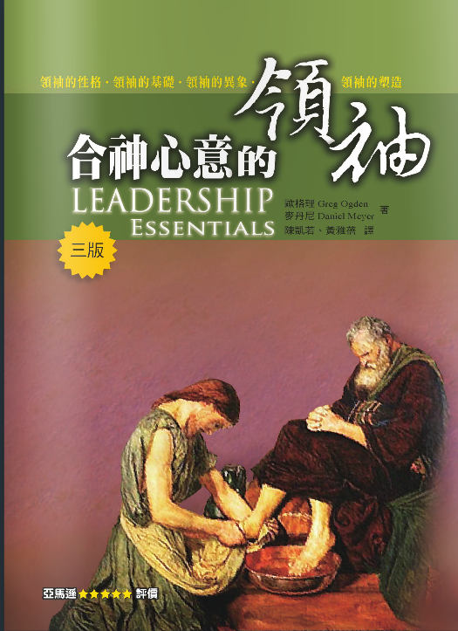
农夫、男孩、驴子的故事
耶稣受到的批评：“税吏和罪人的朋友”
被批评是百般试炼之一
老牧师的劝诫
侍奉中被批评是普遍现象

Slide 3
分享目的：学习成功忍耐过程中的心得
忍耐的开始
忍耐的方式
忍耐的过程
忍耐的成功

Slide 4
一.忍耐的开始：保持平和
被批评是常有的事
我们都是罪人，理智败坏，犯错难免
周围的人是罪人，不可能完全公正
撒旦常兴风作浪，挑起争斗
神用批评来淘冶我们的品格和胸怀
如何避免批评：什么都不是！
做得越多，被批评的机会就越大

Slide 5
保罗的例子：我被你们论断，或被别人论断，我都以为极小的事；连我自己也不论断自己。我虽不觉得自己有错，却也不能因此得以称义；但判断我的乃是主。所以，时候未到，什么都不要论断，只等主来，他要照出暗中的隐情，显明人心的意念。那时，各人要从神那里得着称赞。(林前四:3-5)
榜样：不被批评影响，专注当做的事

Slide 6
承受冤屈是得救和灵命成熟的标志
“被冤屈是我们有限的生命中非常重要的一环，因为我们的永恆归宿取决于我们怎样对待那些冤屈我们的人。”
信心伟人的例子：约瑟、摩西、大卫、以利亚、但以理……
怀特非德(George Whitefield)的例子

Slide 7
忍耐的开始：平常心对待，而非针锋相对
但忍耐就是逆来顺受，无可奈何呢？
圣经的原则可以化解冲突，减低负面影响

Slide 8
二.忍耐的方式：遵行圣经
我们的敌人是谁？
不要被表面现象迷惑
忠心的信徒和合一的教会，往往被攻击
撒旦的谎言往往会造成冲突，千万小心！
圣经教导如何化解冲突？

Slide 9
圣经的原则：所以，你在祭坛上献礼物的时候，若想起弟兄向你怀怨，就把礼物留在坛前，先去同弟兄和好，然后来献礼物。（太五：23-24）
直接面对
及时化解
采取主动

Slide 10
圣经的原则：倘若你的弟兄得罪你，你就去，趁着只有他和你在一处的时候，指出他的错来。他若听你，你便得了你的弟兄；他若不听，你就另外带一两个人同去，要凭两三个人的口作见证，句句都可定准。若是不听他们，就告诉教会；若是不听教会，就看他像外邦人和税吏一样。(太十八：15-17）

Slide 11
从小范围内解决问题，逐步扩大层面
反戈一击只会两败俱伤
面对批评（吃力不讨好）怎么办？
极力争辩或灰心放弃，都是让撒旦得胜

Slide 12
忍耐的方式：认清敌人，遵行圣经原则
操练如何做“和平之子”
正确面对批评，还可以帮助我们灵命成长

Slide 13
三.忍耐的过程：改变自我
勇于承担责任和承认错误，走向成熟
任凭义人击打我，这算为仁慈；任凭他责备我，这算为头上的膏油；我的头不要躲闪。（诗一四一：5）
道歉的卡片
为何人不愿意认错？神的应许是什么？

Slide 14
承认错误可以让我们经历赦免
得赦免其过、遮盖其罪的，这人是有福的！凡心裡没有诡诈、耶和华不算为有罪的，这人是有福的！我闭口不认罪的时候，因终日唉哼而骨头枯乾。（诗三十二：1-3）
推卸责任让人生厌，承担责任赢得尊重

Slide 15
即使没错，也可以省察反思，改进提高
爱心从何开始？
爱是“恒久忍耐”
被批评就是锻炼忍耐的时候
神把不可爱的人放在我们身边，为了造就我们的品格

Slide 16
我们有容易被挑怒的地方(Hot Button)吗？
自己的敏感按钮
我亲爱的弟兄们，这是你们所知道的，但你们各人要快快的听，慢慢的说，慢慢的动怒，因为人的怒气并不成就神的义。(雅一：19-20)
经过磨炼，就会有改进

Slide 17
忍耐的过程：认清自我的弱点，改变自己
求神帮助我们改变
保持平和、遵行圣经、改变自我，可以引向忍耐的成功

Slide 18
四. 忍耐的成功：饶恕他人
饶恕人是神的心意和基督徒的生活目标
你们各人若不从心里饶恕你的弟兄，我天父也要这样待你们了。（太十八:35）
饶恕人更多是为了我们自己的好处
真心饶恕人，可以向神交账

Slide 19
人若说我爱神，却恨他的弟兄，就是说谎话的；不爱他所看见的弟兄，就不能爱没有看见的神。(约一四:20)
不要自欺欺人
不饶恕人就是不爱人，不爱人就是不爱神

Slide 20
真心饶恕人，可以得到释放和医治
彭柯丽(Corrie Ten Boom)的故事
把绳子放下，才能够真正经历内心的平安，结出成功忍耐的果子来。
愿意饶恕他人，就是成功的忍耐了！
“一个成功的人，是知道如何把别人扔向他的砖头垫在脚下当地基的人。”

Slide 21
总 结
如何在面对批评的试炼中生出成功的忍耐？
首先保持平和的心态
然后遵守圣经的原则化解冲突
并要在这过程中反省改变自己
最后，要学习原谅得罪我们的人
愿神帮助我们！

